Slide 1
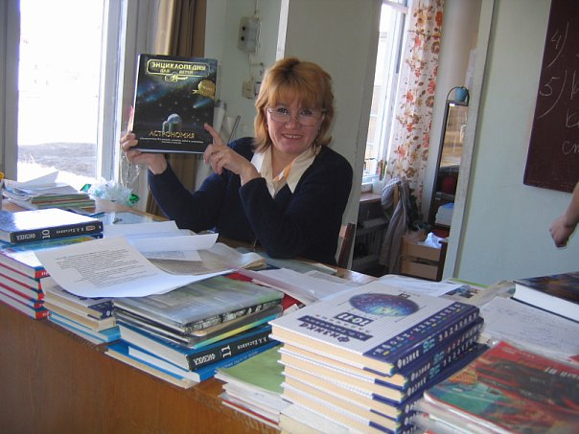
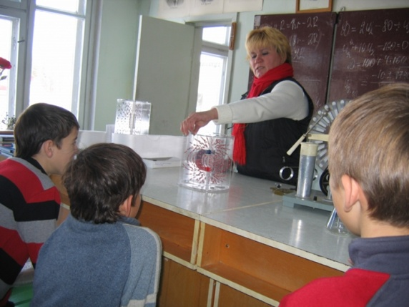
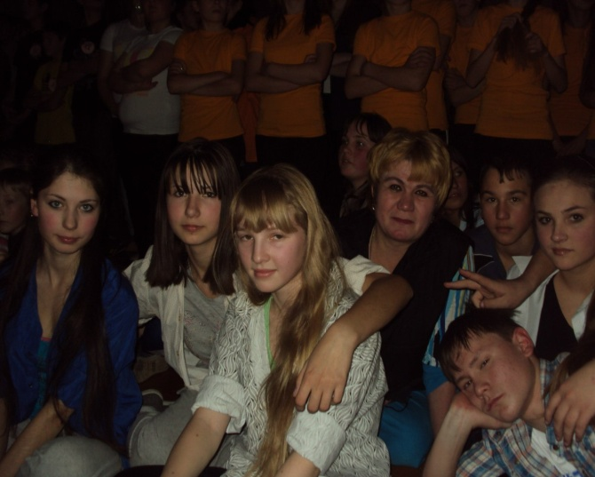
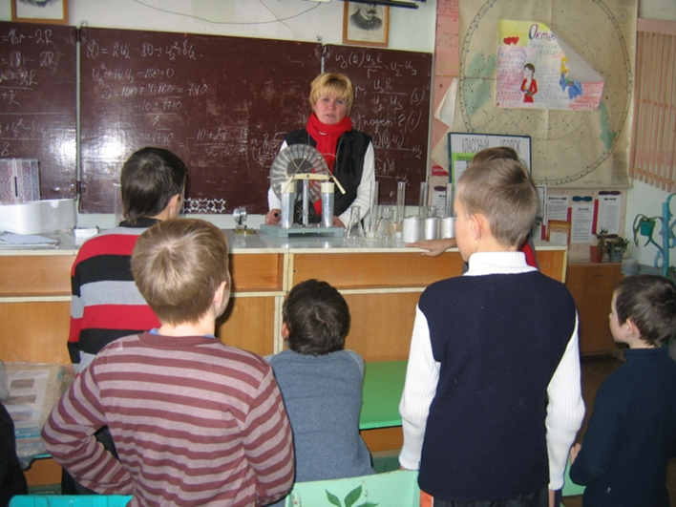
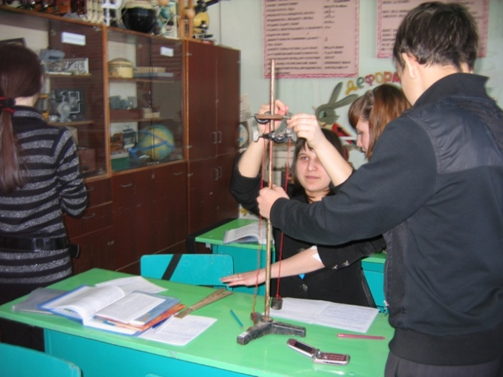
Ястребова Елена Васильевна- учитель физики МБОУ «Сутчевская СОШ», образование высшее, педагогический стаж 27 лет 5 месяцев. Моя школа расположена в д. Сутчево Мариинско – Посадского района Чувашской Республики, основными достопримечательностями которой являются хорошие люди, их дети, которых мы обучаем для дальнейшей их самореализации. Деревня прекрасна своим оригинальным расположением вдоль оврагов, ручьёв, плотины и лесными массивами.
Моё кредо: никогда не унывать в жизни: жить достойно, красиво, порядочно и с любовью к себе и к людям. Девиз: жить, творить, дерзать всегда , не унывая никогда!!!

Slide 2
ТЕМА: Использование информационных технологий и технологий «Домино» и «Накопления баллов» в преподавании физики как средство активизации познавательной деятельности учащихся» Мой ценностный ориентир и ведущая идея педагогической деятельности ДИФФЕРИНЦИРОВАННЫЙ ПОДХОД К ИЗУЧЕНИЮ ФИЗИКИ С УЧЁТОМ ЛИЧНОСТИ УЧАЩЕГОСЯ

Slide 3
Цель: разработка новых форм и методов для активизации деятельности
учащихся на уроках физики
ЗАДАЧИ:
1. создать условия для существенной дифференциации содержания обучения и воспитания учащихся с широкими и гибкими возможностями построения индивидуальных образовательных программ;
2. обеспечить равный доступ к полноценному образованию разным категориям обучающихся в соответствии с их способностями, индивидуальными склонностями и потребностями;
3. использовать оптимальный способ обучения, который объединял бы в себе форму организации учебной деятельности и эффективный метод индивидуального обучения и воспитания учащихся разного возраста;
4. активизировать познавательную деятельность учащихся в урочное и внеурочное время, повысить роль самостоятельной творческой исследовательской работы учителя и ученика;
5. обеспечить развитие целостной структуры личностных свойств ученика, позволяющих наиболее успешными способами осваивать учебный материал и раскрывать свой творческий потенциал.

Slide 4
Актуальность:
Мой педагогический опыт показывает, что одной из актуальных проблем является это активная деятельность учащегося на уроках. В век компьютерных технологий не особо и не все учащиеся любят общаться с учебником, не стремятся логически рассуждать. Использование технологии накопления баллов на уроках физики активизирует как деятельность самих учащихся, так и развивает не только речь, но и логическое мышление.
Известно, что личность учащегося индивидуальна, и каждому требуется особый подход. И в связи с этим мною на уроках используется различные современные технологии и технологии использования «Домино» на уроках и технология накопления баллов

Slide 5
Я - Учитель-новатор, который
должен обладать качествами мастера
и наряду с этим вносить в работу
новые формы, методы, средства,
повышающие эффективность
педагогического процесса.
Для такого учителя,
как творца, характерны оригинальность
стиля работы, рационализаторство,
прогрессивные новации.

Slide 6
СОВРЕМЕННЫЕ ОБРАЗОВАТЕЛЬНЫЕ ТЕХНОЛОГИИ,
ИСПОЛЬЗУЕМЫЕ МНОЮ НА УРОКАХ:
Развивающее обучение
Проблемное обучение
Разноуровневое обучение
Коллективная система обучения
Технология решения изобретательных задач
Исследовательские методы обучения
Проектные методы обучения
Технология «Дебаты»
Лекционно- семинарско-зачётная система обучения
Технология развития критического мышления
Технология использования в обучении игровых методов
Обучение в сотрудничестве
Информационно-коммуникационные технологии
Здоровьесберегающие технологии
Технология дистанционного обучения и др.

Slide 7
Преимущество и новизна технологии использования «домино» на уроках:
1. «Домино» - средство активизации деятельности учащихся
2. Выполняет функцию пробуждения интереса к предмету; освоения дидактики общения; самореализации и коррекции
3. Преимущество в том, что деятельность ученика на уроке усиливается
4. Максимально даёт возможность достижения целей и задач урока
5. Позволяет повышать качество знаний

Slide 8
МАТЕРИАЛЫ ПО ТЕХНОЛОГИИ ИСПОЛЬЗОВАНИЯ «ДОМИНО» НА УРОКАХ ФИЗИКИ ОПУБЛИКОВАНЫ В ЖУРНАЛЕ «ФИЗИКА В ШКОЛЕ» ЗА №1 1996Г. И ОБСУЖДЕНА НА КРУГЛЫХ СТОЛАХ ФЕСТИВАЛЕЙ, СЕМИНАРОВ, КОНФЕРЕНЦИЙ РАЙОННОГО И РЕСПУБЛИКАНСКОГО МАСШТАБОВ.
Размещён на своём сайте:
nachmirfiziki.narod.ru

Slide 9
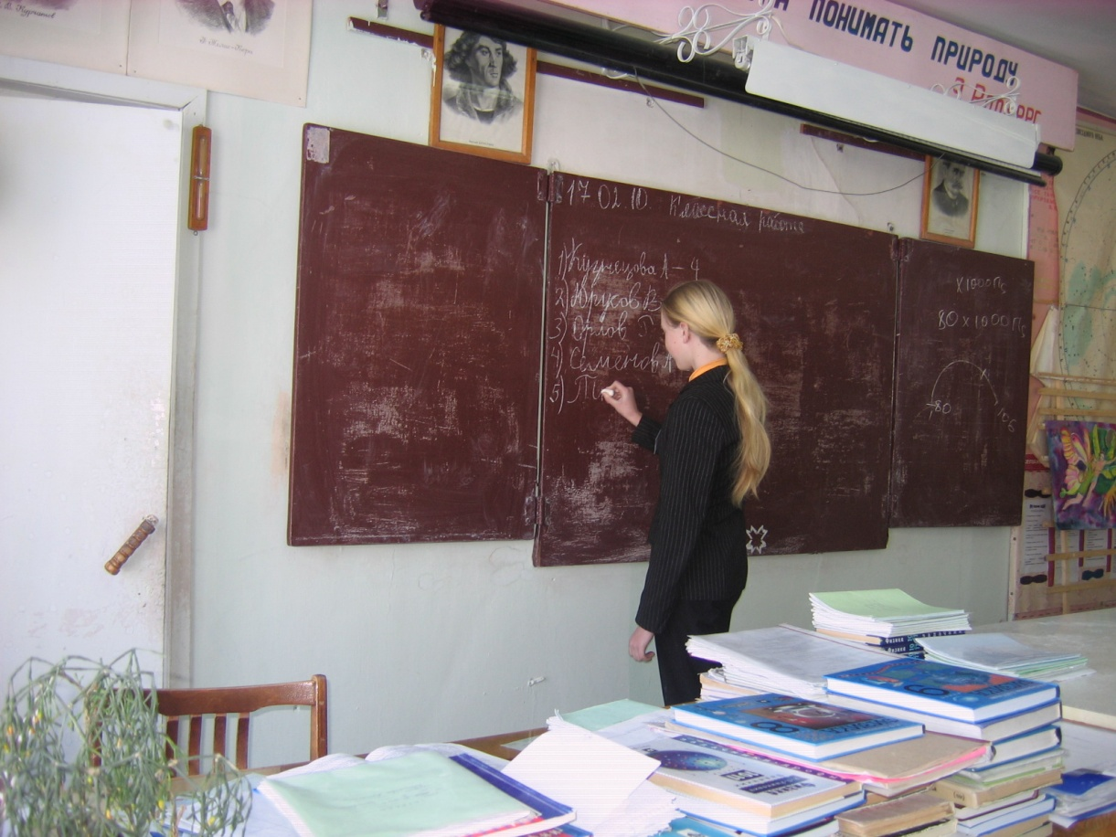
Технология накопления баллов
Такую технологию желательно использовать сразу с начала изучения курса физики.
При проверке изученного материала по вопросам после параграфа изученной темы один ученик вызывается к доске, который в этот день на вопросы не отвечает, т.е. он является помощником учителя, производит записи на доске,
т.е записывает фамилии учащихся и оцениваемые мною ответы учащихся на вопросы – это оценки и баллы. У каждого учащегося на уроке есть возможность реабилитироваться.
ТЕХНОЛОГИЯ НАКОПЛЕНИЯ БАЛЛОВ ОБСУЖДЕНА ЗА КРУГЛЫМ СТОЛОМ РЕСПУБЛИКАНСКОГО ФЕСТИВАЛЯ УРОКОВ ФИЗИКИ И МАТЕМАТИКИ В СОВРЕМЕННОЙ ШКОЛЕ В 2010 ГОДУ В С. КРАСНЫЕ ЧЕТАИ.
С ДАННОЙ ТЕМОЙ ВЫСТУПИЛА НА РЕГИОНАЛЬНОЙ НАУЧНО – ПРАКТИЧЕСКОЙ КОНФЕРЕНЦИИ, ПОСВЯЩЁННОЙ 80- ЛЕТИЮ ГОУ ВПО «ЧГПУ ИМ. И.Я.ЯКОВЛЕВА» И 80-ЛЕТИЮ ФИЗИКО- МАТЕМАТИЧЕСКОГО ФАКУЛЬТЕТА.

Slide 10
ОПИСАНИЕ ТЕХНОЛОГИИ НАКОПЛЕНИЯ БАЛЛОВ
Такую технологию желательно использовать сразу с начала изучения курса физики.
При проверке изученного материала по вопросам после параграфа изученной темы один ученик вызывается к доске, который в этот день на вопросы не отвечает, т.е. он является помощником учителя, производит записи на доске,
т.е записывает фамилии учащихся и оцениваемые мною ответы учащихся на вопросы – это оценки и баллы. У каждого учащегося на уроке есть возможность реабилитироваться. Ученик на вопросы должен дать полное повествование.

Slide 11
ОПИСАНИЕ ТЕХНОЛОГИИ НАКОПЛЕНИЯ БАЛЛОВ
Ответы, предложения которых начинаются «Да», «Нет», «Потому что», не допускаются.
Если ученик не смог ответить на вопрос, он получает оценку «2». Но он, продолжая отвечать правильно на другие вопросы после параграфа и на дополнительные вопросы учителя, получает баллы, тем самым увеличивает свою оценку. Получивший «5» рискует потерять свои баллы, если он на последующие ответы не сможет дать правильные ответы. Итоговая оценка выставляется в журнал. Лишний балл записывается на полях тетради за подписью учителя. Этот балл ученик может использовать при выставлении последующей оценки в журнал на другом уроке. Если его оценка была «2» то в журнал идёт «3», если «3», в журнал идёт «4», а если «4», то – «5». При этом балл вычёркивается, учитель обязательно ставит дату и свою подпись.
ВСЕ ОЦЕНКИ БАЛЛЫ ОТРАЖАЮТСЯ НА ДОСКЕ – РАБОТАЕТ ПРИНЦИП НАГЛЯДНОСТИ

Slide 12
Примеры ответов :
Вопрос 1: Как будет двигаться тело под действием двух равных противоположно направленных сил?
Ответ 1: не будет двигаться или двигаться равномерно и прямолинейно (такой ответ не допускается).
Ответ2: Тело, под действием двух равных противоположно направленных сил, будет находиться в покое или будет двигаться равномерно и прямолинейно, потому что равнодействующая этих сил равна нулю (такой ответ допускается).
Вопрос 2: Почему сжимается мяч под действием силы?
Ответ 1: Потому что внутри мяча имеется воздух, у которого при действии внешней силы расстояние между частицами уменьшается (не допускается).
Ответ 2: Мяч сжимается под действием силы, потому что внутри мяча имеется воздух, у которого при действии внешней силы расстояние между частицами уменьшается

Slide 13
Примеры ответов :
Вопрос 3: Может ли КПД быть больше единицы?
Ответ 1: Нет. (такой ответ не допускается)
Ответ 2: КПД не может быть больше единицы, так как часть полезной работы расходуется на преодоление трения в оси рычага и сопротивления воздуха, а также на движение рычага.(допускается).
ТАКИЕ ЖЕ ПОЛНЫЕ ОТВЕТЫ ДОЛЖНЫ БЫТЬ У УЧАЩИХСЯ ПРИ ОТВЕТЕ НА ВОРОСЫ ПИСЬМЕННО И РЕШЕНИИ КАЧЕСТВЕННЫХ ЗАДАЧ, ЧТО ПОЗВОЛЯЕТ РАЗВИВАТЬ ЛОГИЧЕСКУЮ РЕЧЬ И МЫШЛЕНИЕ РЕБЁНКА.

Slide 14
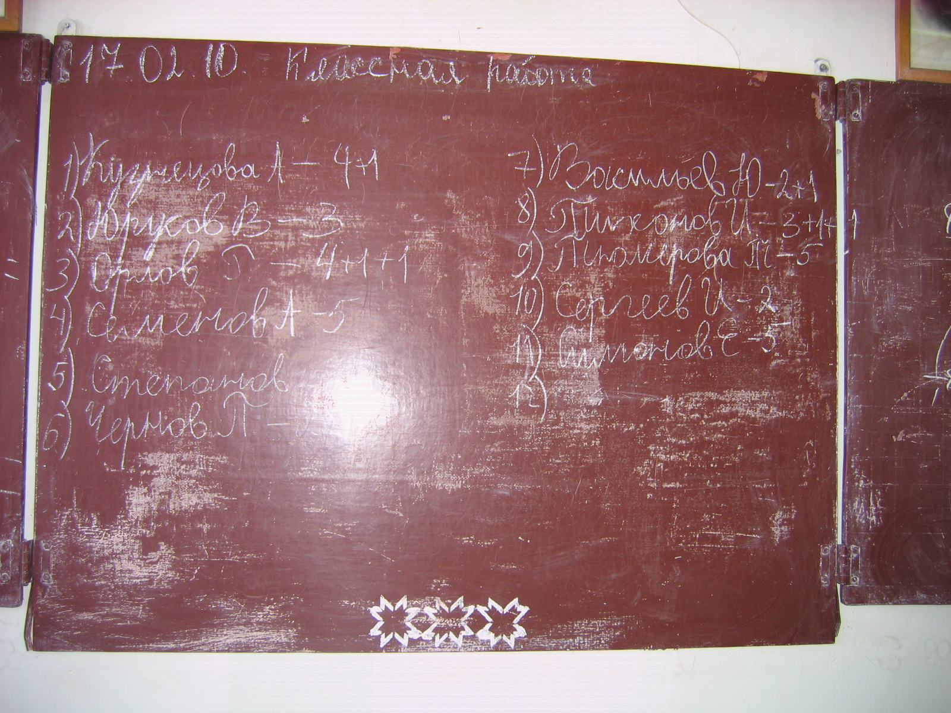
+1
3+1
5-1-1
Вот так окончательно
выглядит ситуация оценок

Slide 15
СИТУАЦИЯ ОЦЕНОК
НА ДОСКЕ ПОСЛЕ ОПРОСА
КУЗНЕЦОВА А. 4+1
ЮРУСОВ В. 3
ОРЛОВ В. 4+1+1
СЕМЁНОВ А. 5
СТЕПАНОВ В.3+1
ЧЕРНОВ П.5-1-1
ВАСИЛЬЕВ Ю. 2+1
ТИХОНОВ И. 3+1+1
ТЮМЕРОВА Т. 5
СЕРГЕЕВ И.2+1
СИМОНОВ Ж.5

Slide 16
ЗАПИСЬ НЕУЧТЁННОГО БАЛЛА НА ПОЛЯХ ТЕТРАДИ

Slide 17
Результаты районных олимпиад
2009 – 2010у.г.
Физика: Тихонова Любовь (9а кл) - 3 местщ; Аксёнов Михаил (10 кл) - 1 место; Матвеевский Николай (11 кл) – 3 место
Астрономия:Хрусталёва Елена (9б кл) – 1 место , в республике 4 место;
Аксенов Михаил (10 кл) – 1место; Демьянов Иван (10 кл) – 2 место
2010-2011 у.г.
Физика- Аксёноа М.(2) – 2 место
2011- 2012 у. г.
Физика- ТакмаковаТ. (7кл) – 3 место; Лазарева Т. (9кл)- 3 место; Астраномия: Тихонов И. (10 кл)- 3 место.
2012 – 2013 у.г.
Физика: Тихонов И. (10кл) – 1 место, Такмакова Т. (8кл)- 3 место .
2013-2014 у.г.
Астрономия
Тихонов Илья (11 кл) – 2 место
2014-2015 у.г.
Физика: Лазарева Т. (11кл)- призёр; астрономия: Лазарева Т.(11кл) – призёр, Петрова А.(9кл)- призёр

Slide 18
Научно – практические конференции
2009 – 2010у.г.: Печникова С (9б кл) «Экономия электроэнергии в быту» -3 место
2010 – 2011 у.г.: Пахомов Андрей «Экономия электроэнергии в быту – 3 место»
2011 – 2012 у.г. : Степанов Мизаил «Определение мощности авиамоделей» - 2 место
2012 – 2013 у.г.: 1. Региональная научно-практическая конференция студентов и учащейся молодёжи «Инициативная молодёжь», проводимой в рамках Мариинско-Посадского филиала ФГБОУ ВПО «Поволжский государственный технологический университет»-Макарова Виктория (9кл)и Софронова Дарья (6кл)- «Мир прекрасного в реактивном движении» (Диплом третьей степени и сертификаты участника+ благодарность руководителю).
2. Софронова Дарья (6кл)-«Мир прекрасного в реактивном движении» и Степанов Егор (6кл)- «Мир процентов» (имеют сертификаты)
2013 – 2014 у.г. Петрова А. (8кл) и Геронтьева К. (8кл)- Экономия электроэнергии в системе «Летнее время» (имеют сертификаты)

Slide 19
Средний балл успеваемости, качество обученности, успеваемости по физике
классы | 1четв | 2четв | 3четв | 4четв | годовая | кач,% | усп,%
7 (физика) | 3,8 | 3,4 | 3,6 | 3,6 | 3,7 | 64 | 100
8(физика) | 3,4 | 3,5 | 3,5 | 3,5 | 3,6 | 68 | 100
9(физика) | 3,7 | 3,8 | 3,8 | 3,9 | 3,9 | 62 | 100
10(физика) |  | 4,4 |  | 4,5 | 4,5 | 94 | 100
11(физика) |  | 4,1 |  | 4, 5 | 4,5 | 90 | 100

Slide 20
ВЫВОД:
Учитель, обладая качествами мастера,
внося в работу новые формы, методы, средства, повышающие эффективность
педагогического процесса, используя оригинальность стиля работы, рационализаторство, прогрессивные новации добивается прекрасных результатов в процессе обучения.

